Slide 1
电位分析法
Potentiometry
一、电位分析原理

Slide 2
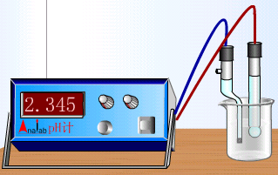
1. 电位分析测量装置
135mV
}
原 电池
电位计
待测溶液
电池电动势E= 两个电极电位差
电极1:电位恒定---参比电极
电极2:电位随 c(待测离子）变化---指示电极
E ～ C 电位分析依据
电位计高阻抗(>10⁸Ω) ～ 零电流概念
电动势、电压、电位 ～ 电位分析

Slide 3
参比电极
特点：电极电位恒定 （与被测离子的浓度变化无关）
例：甘汞电极
银-氯化银电极

Slide 4
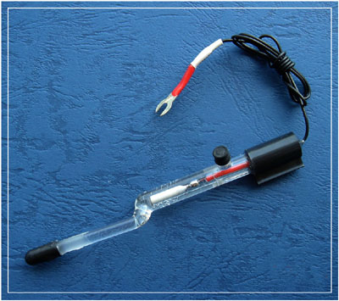
导线
KCl溶液加入孔+帽
汞+甘汞
套管
多孔塞+帽
甘汞电极

Slide 5
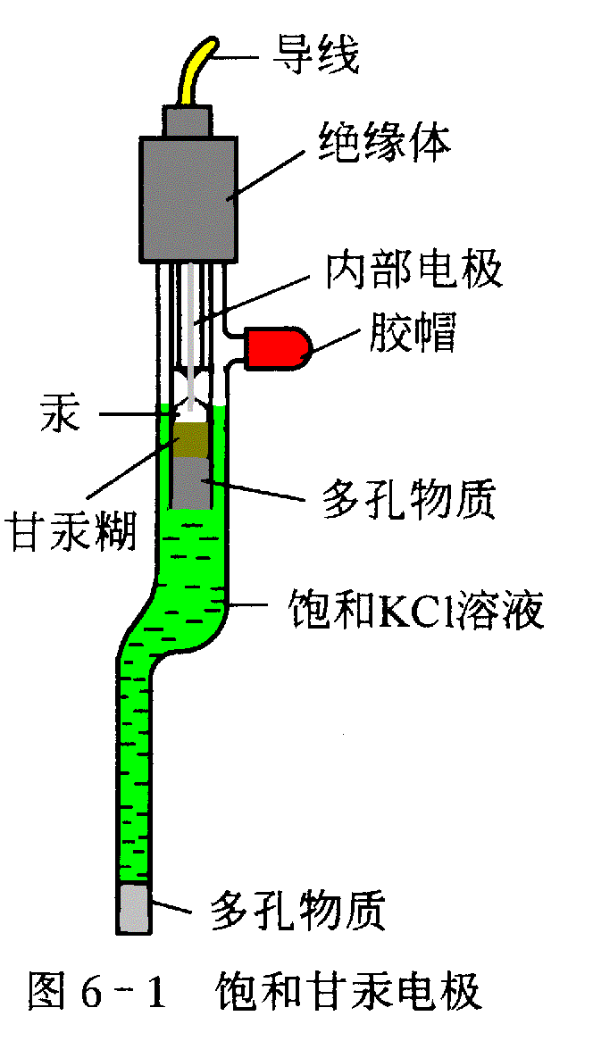
甘汞电极
半电池组成：
电极反应：
 | 0.1mol·L⁻¹甘汞电极 | 标准甘汞电极(NCE) | 饱和甘汞电极(SCE)
KCl浓度 | 0.1mol·L⁻¹ | 1.0 mol·L⁻¹ | 饱和溶液
电极电位 | +0.3365V | +0.2828V | +0.2438V

Slide 6
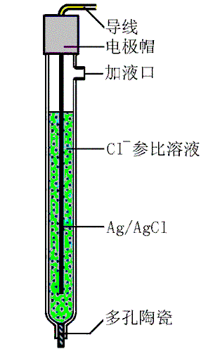
参比电极
Ag ~ AgCl电极
半电池组成：
电极反应：

Slide 7
参比电极
电极电位恒定，稳定快、方便使用
甘汞电极
银-氯化银电极
{

Slide 8
电位分析测量装置
参比电极
指示电极
135mV
电位计

Slide 9
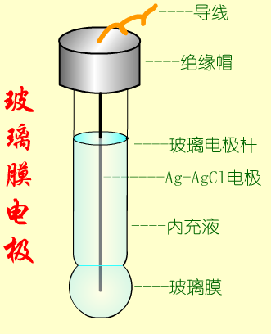
pH玻璃电极构造
ϕ_{玻} = ϕ_{AgCl/Ag} ＋Δϕ_{膜}
ϕ_{AgCl/Ag} 恒定 Δϕ_{膜} ~ pH
水中浸泡>24小时，完成活化 玻璃膜与水溶液接触面的Na₂SiO₃晶体骨架中的Na⁺与水中的H⁺发生交换：
套管
内参比电极
（Ag/AgCl）
H⁺ + Na⁺GL Na⁺ + H⁺GL⁻
内参液
（0.1mol·L⁻¹HCl）
玻璃膜表层中Na⁺位置几乎全部被H⁺所占据，形成一薄层硅酸 (水化层)
玻璃泡

Slide 10
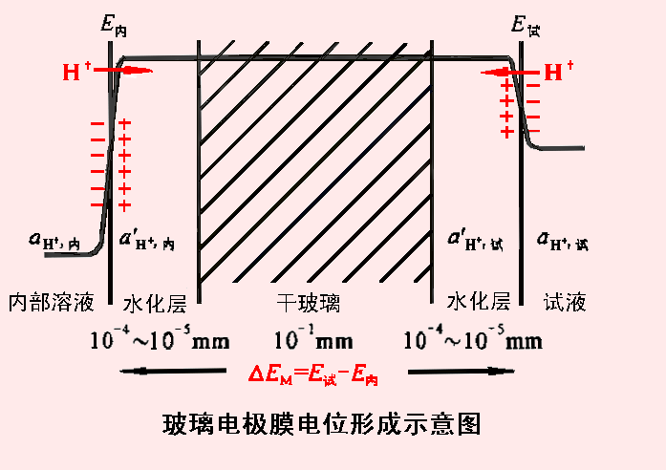
§2 电极
指示电极
ϕ_{内}
Δϕ_{膜}＝ϕ_{外}－ ϕ_{内}
ϕ_{外}
H⁺_{(水化层）} H⁺_{（内参）}
H⁺_{(水化层）} H⁺_{（试液）}

Slide 11
理论上：玻璃膜内外表面性质相同， K₁＝K₂
a_{H}⁺_{外水}＝a _{H}⁺_{内水}＝常数
（25℃）

Slide 12
pH玻璃电极的电极电位ϕ_{玻} :
ϕ_{玻} ＝ ϕ_{AgCl/Ag} ＋Δϕ_{膜}
+Δϕ_{不对称}
＝ K′－ 0.059pH
Δϕ_{不对称}
由膜内外表面性质微小差异产生
如：玻璃膜内、外表面含钠量、表面张力以及机械和化学损伤的细微差异
长时间（>24h）浸泡后，可恒定在1~30mV

Slide 13
以pH电极为指示电极测定pH的电池：
-） pH电极 试液 参比电极（+
：液接电位---离子扩散速度不同而形成
K’’包括：外参比电极电位；内参比电极电位；不对称电位；液接电位等

Slide 14
未知试液pH的测定过程及计算公式
标准缓冲溶液s（pH_{s}）
未知试液x（pH_{x}）
使用相同电极时， K_{s}’’=K_{x}’’

Slide 15
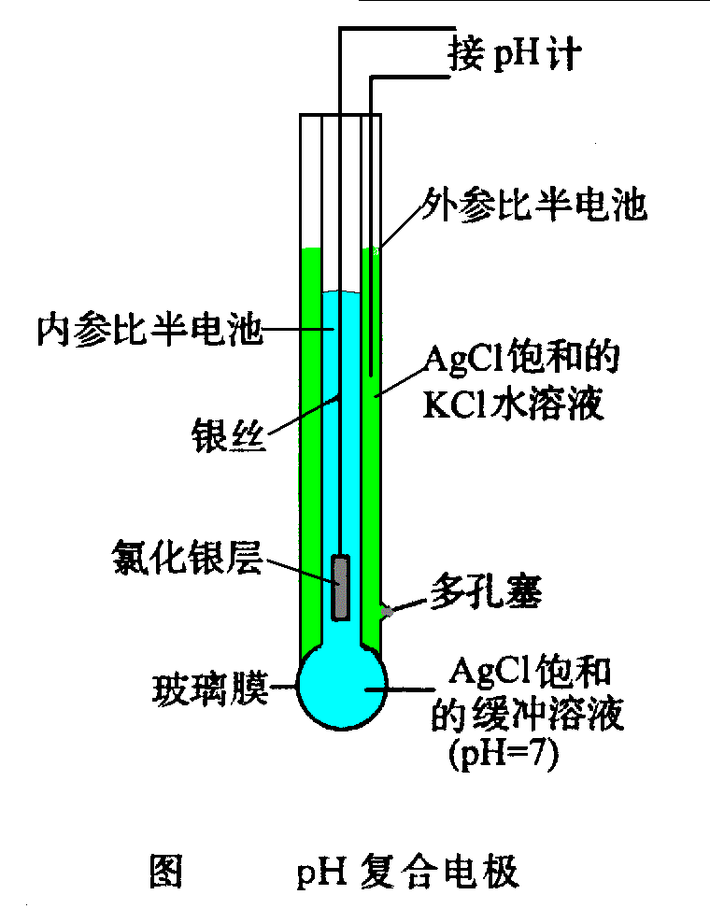
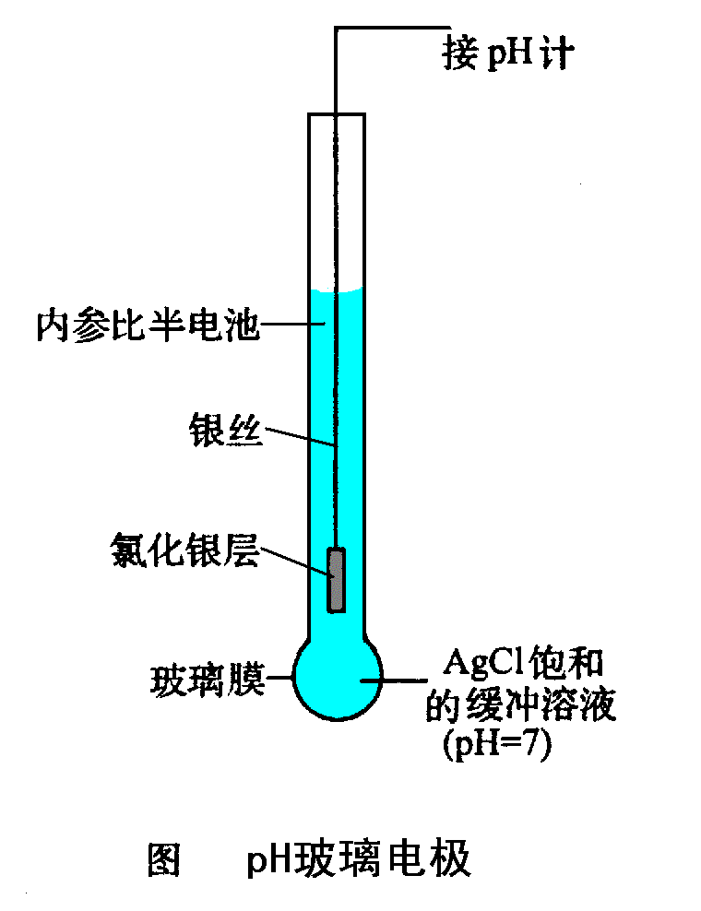
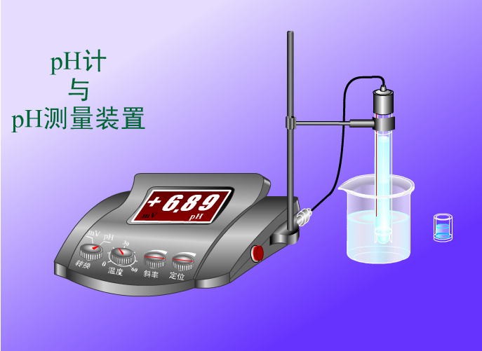
银-氯化银电极
pH 玻璃电极
pH 复合电极

